Slide 1
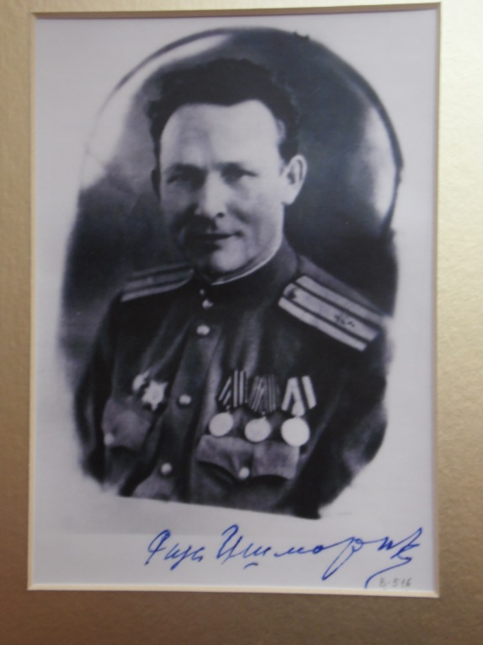

“Уразай...
Әткәм, әнкәм гомер иткән авыл –
Якты йолдыз миңа, якты ай...”
Риза Ишморатның тууына 110 ел тулуга
багышланган кичә

Slide 2
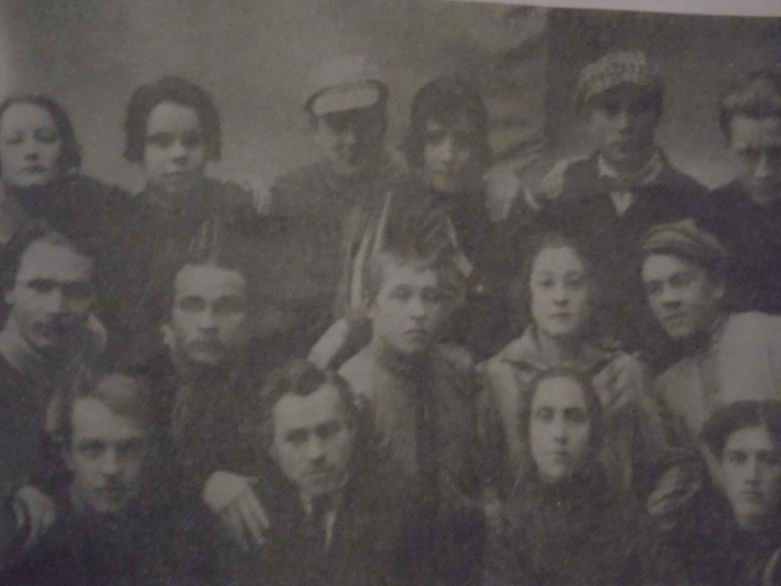
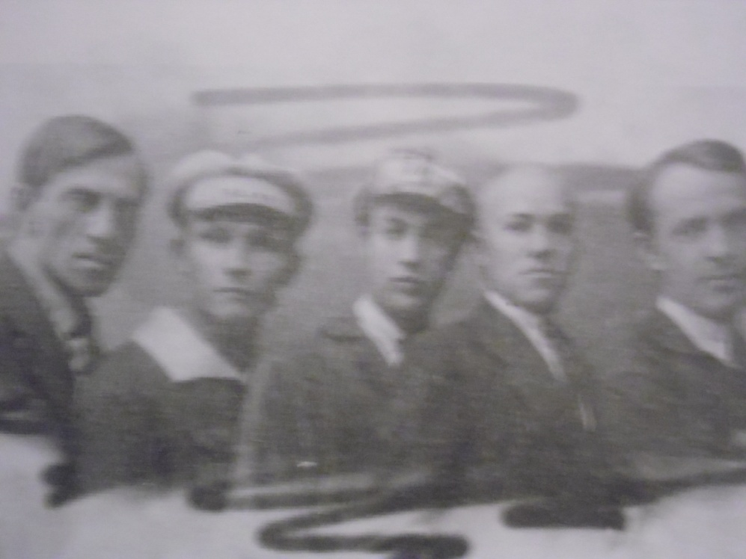
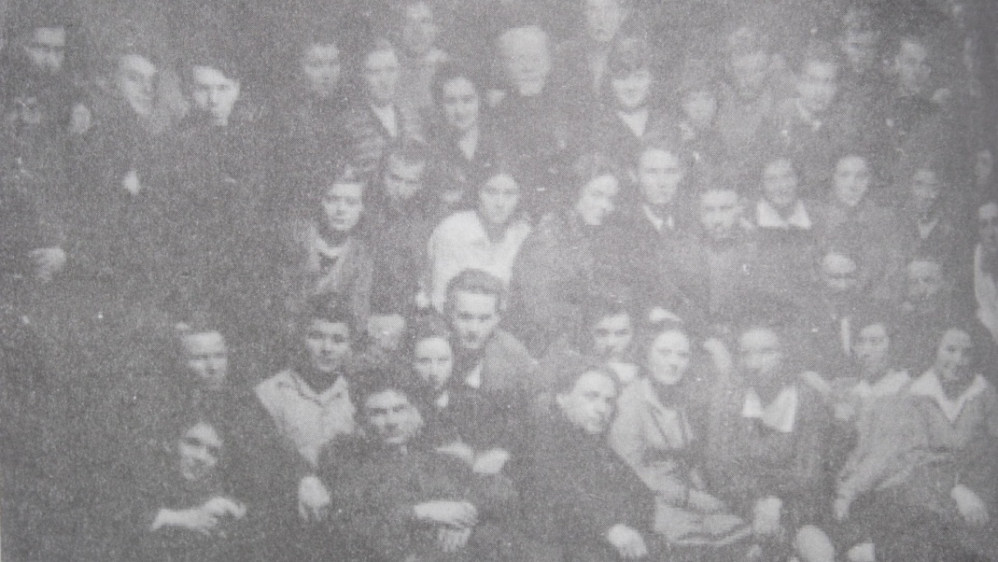
Хәтер битләреннән...
Техникум укытучылары: К.Чеботарев, Р.Ишморат, И.Ингвар, М.Магдеев, Б.Симолин
Татар театр техникумының беренче чыгарылышы
Студент вакыт

Slide 3
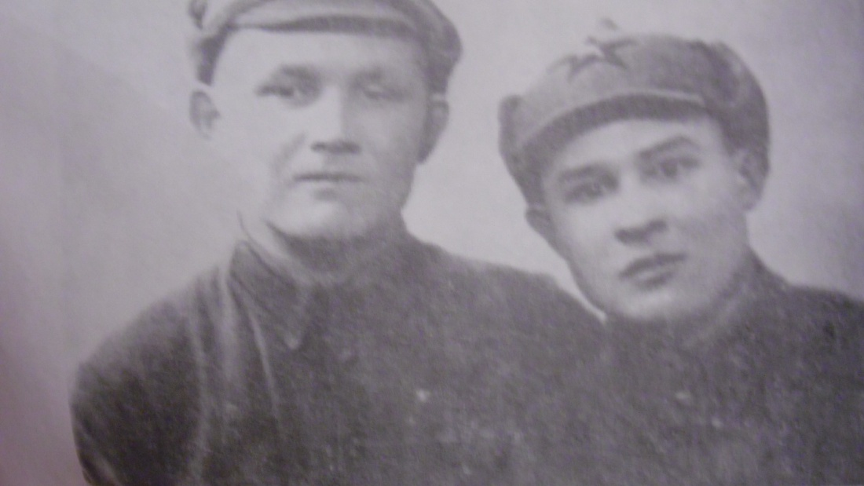
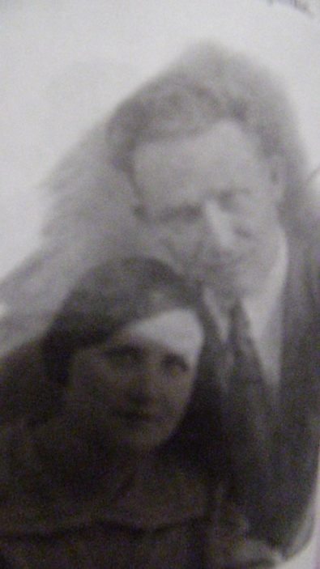
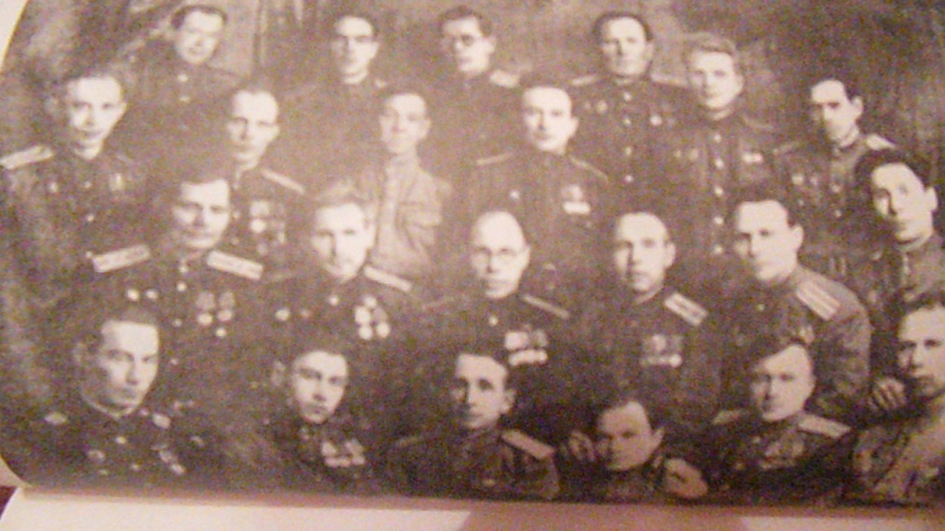
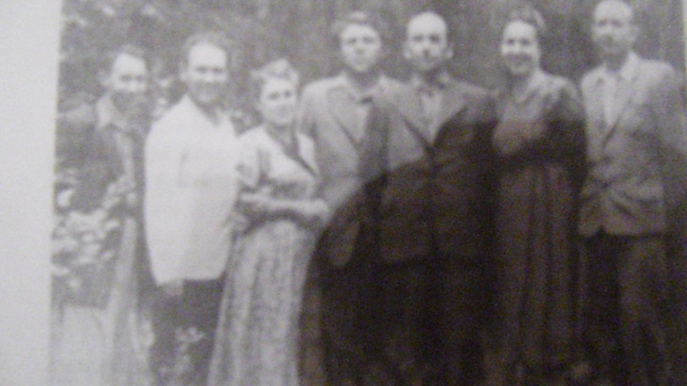
Хәтер битләреннән...
Р.Ишморат һәм Рашида Зиганшина
Хади һәм Нәҗип Ишморатовлар
На “Лебяжьем”. 1953

Slide 4
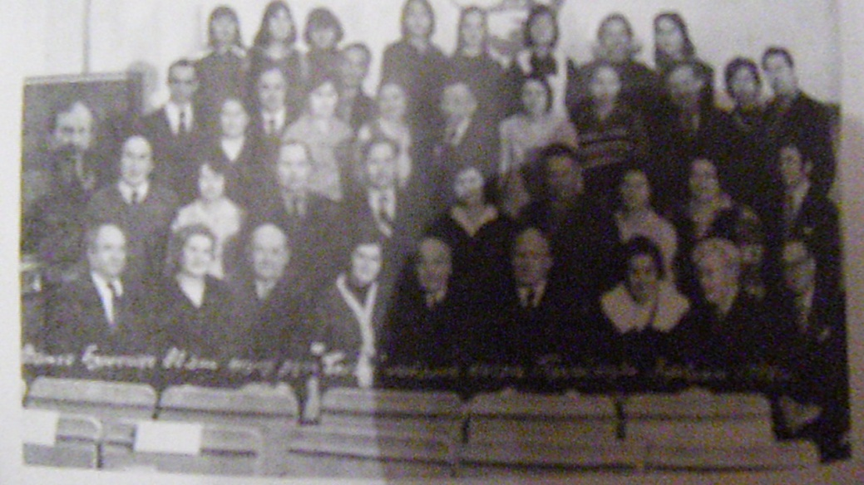
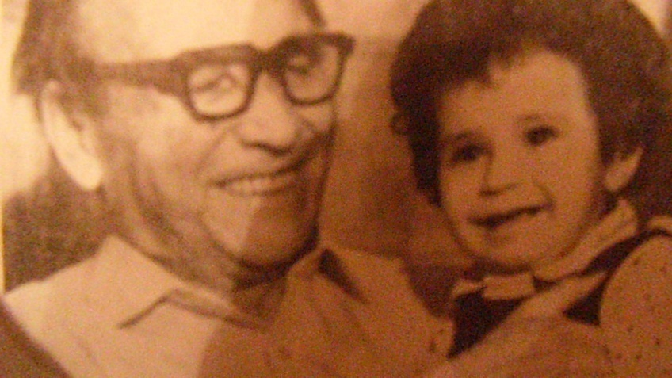
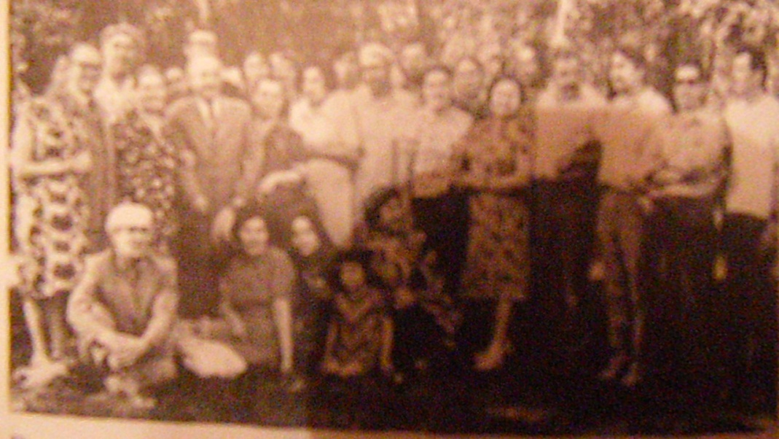
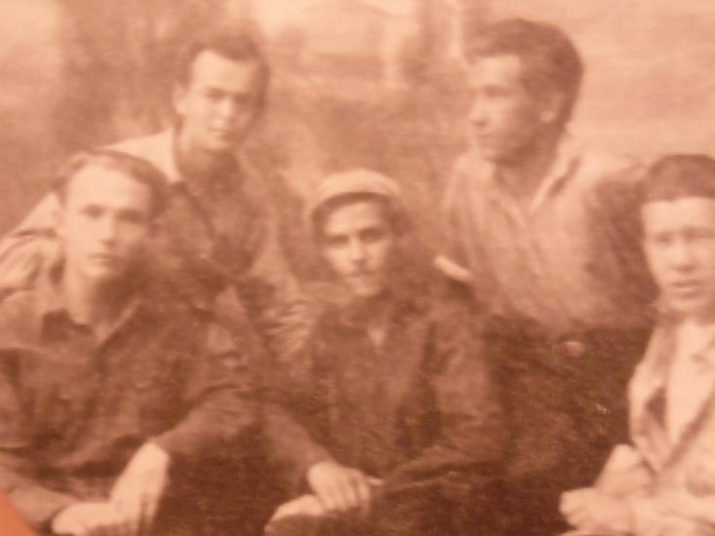
Хәтер битләреннән...
Фәтхи Бурнашка 80 яшь тулуга багышланган кичә.
Р.Ишморат оныгы Марат белән. 1981 ел.
Р.Ишморат, Ф.Әсгать, А.Кутуй,
А.Мәҗит, Х.Туфан
Мәдәният эшлеклеләре белән очрашу

Slide 5
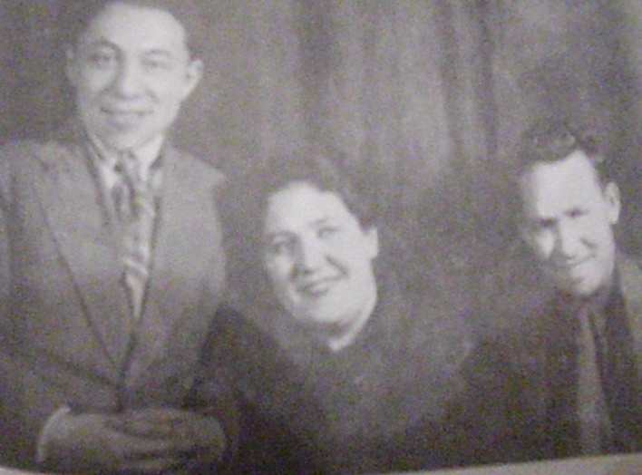
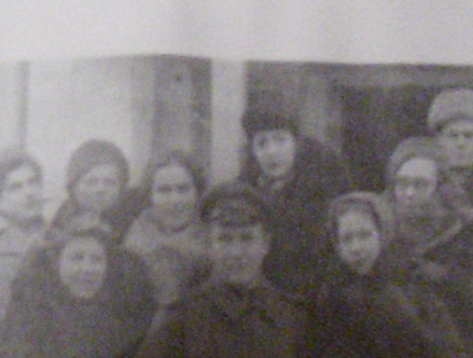
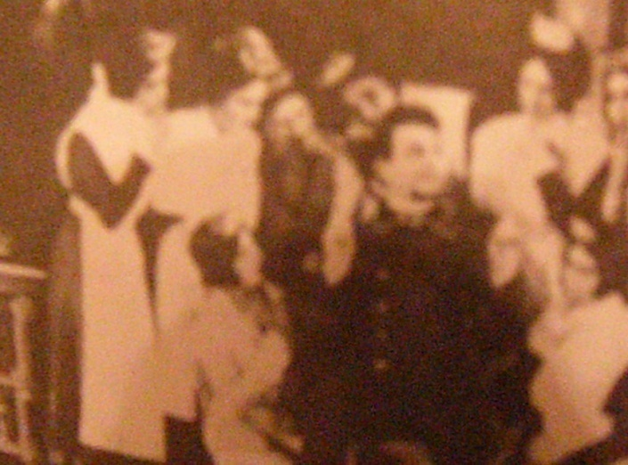
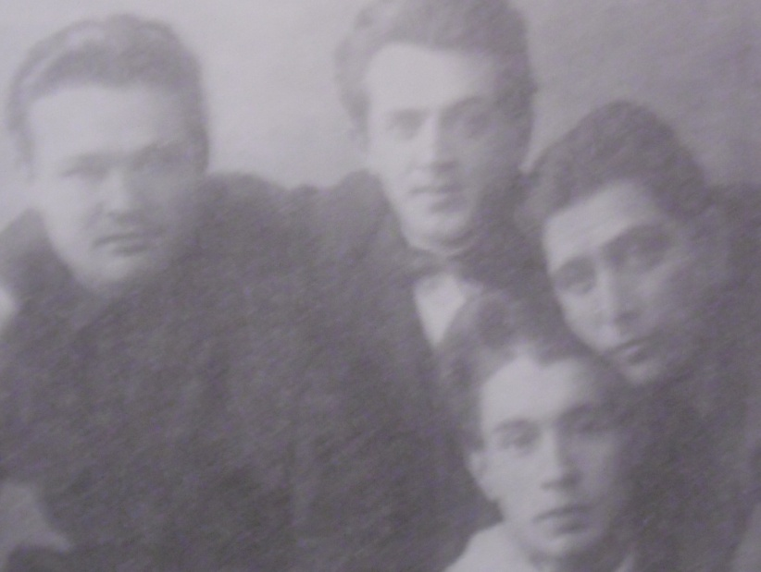
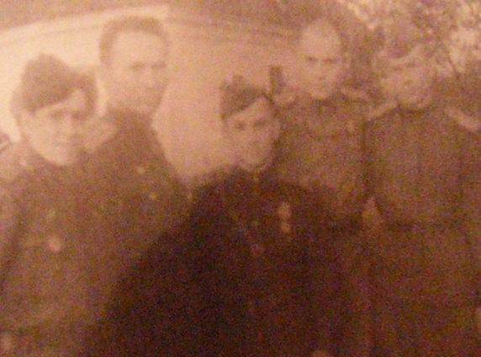
Хәтер битләреннән...

Slide 6
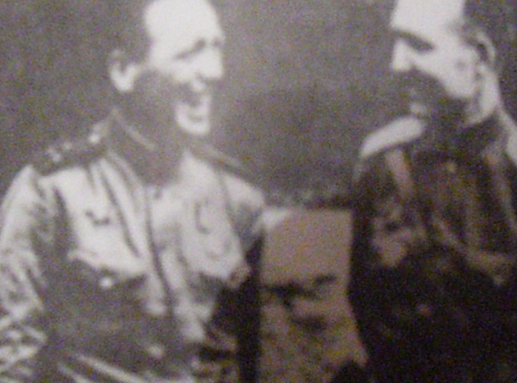
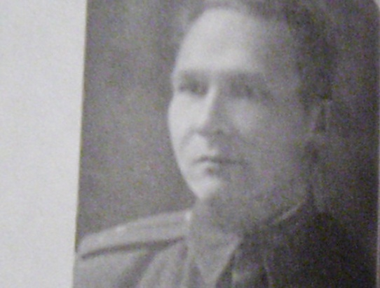
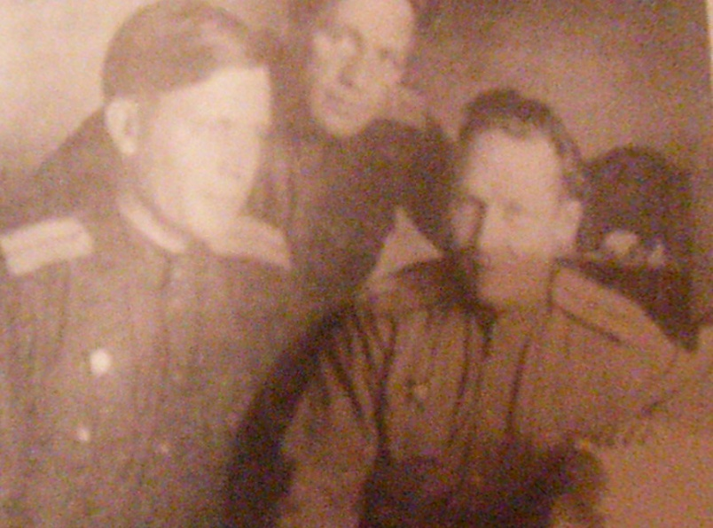
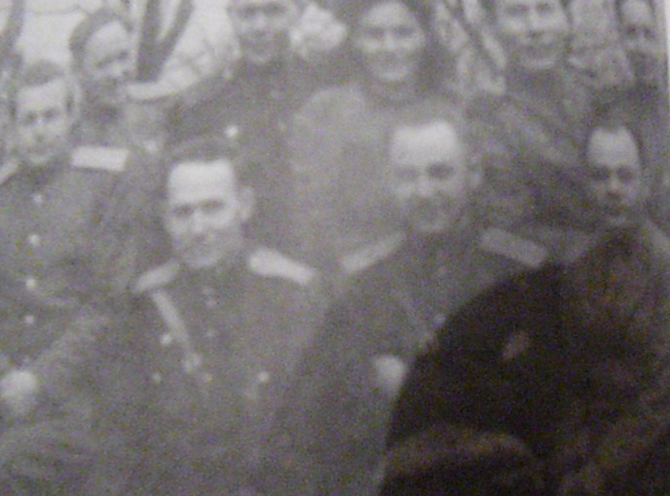
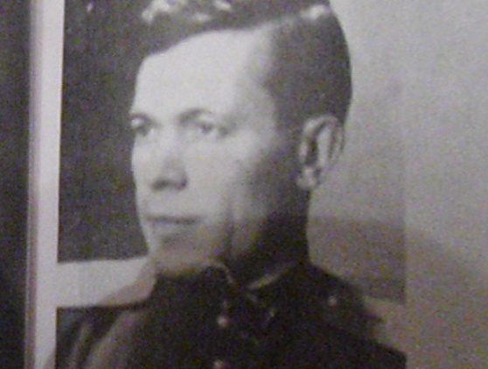
Хәтер битләреннән...

Slide 7
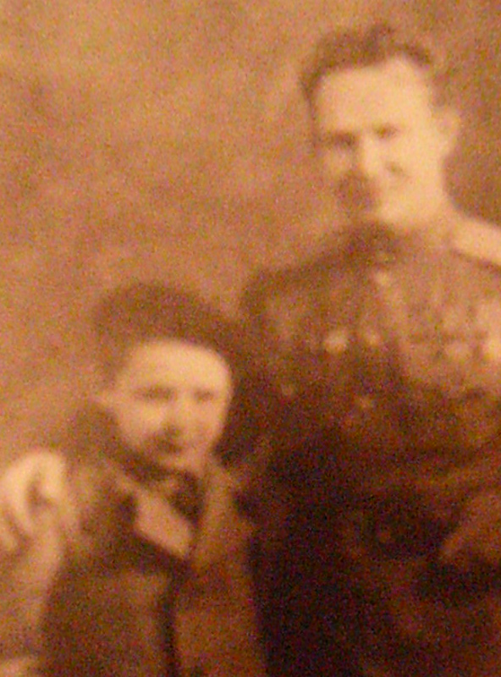
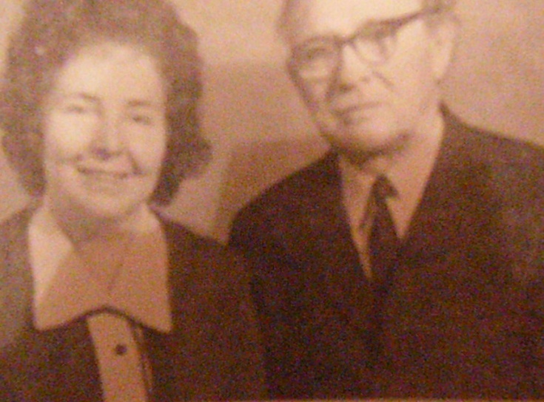
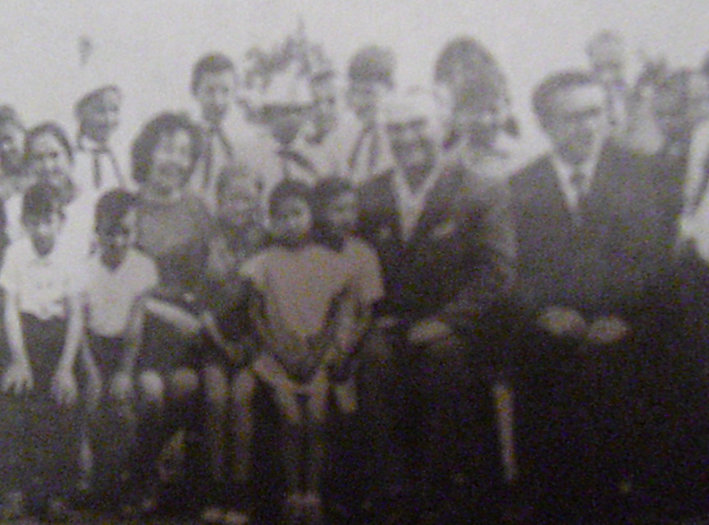
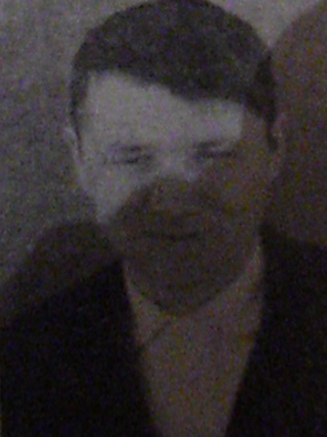
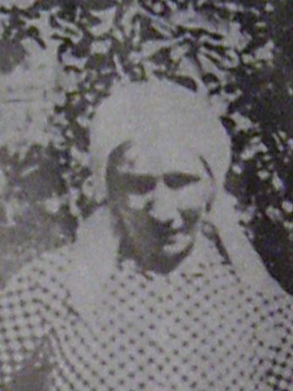
Хәтер битләреннән...

Slide 8
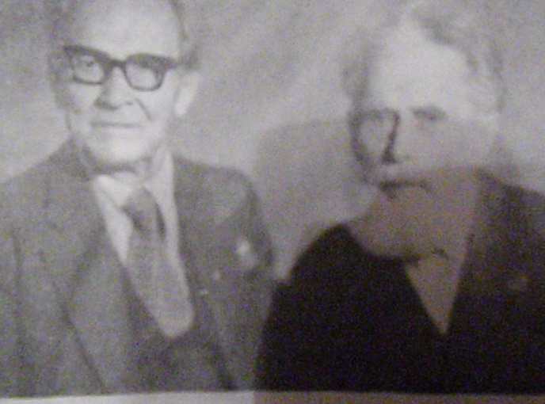
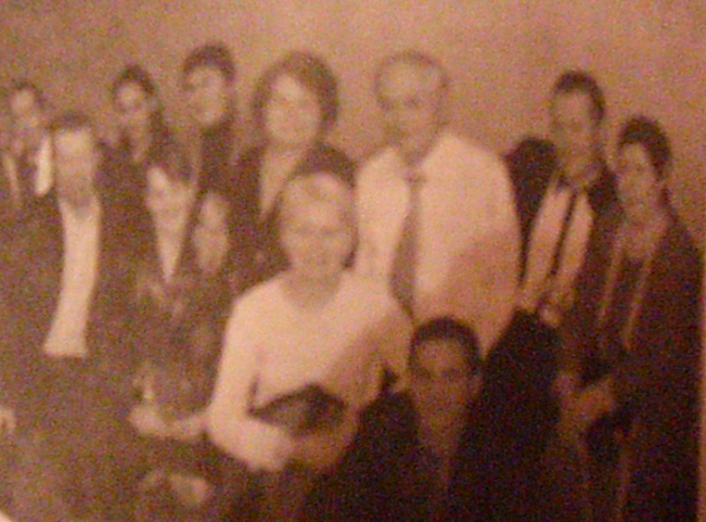
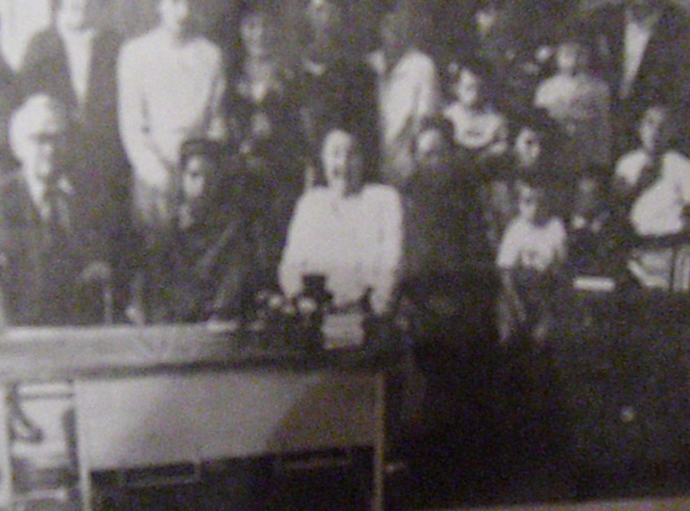
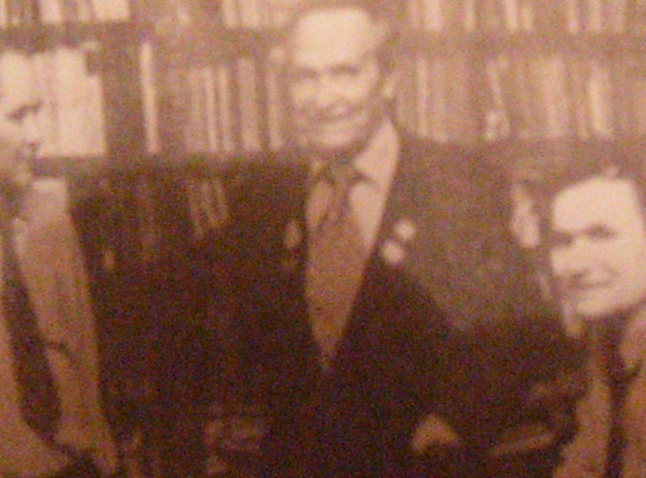
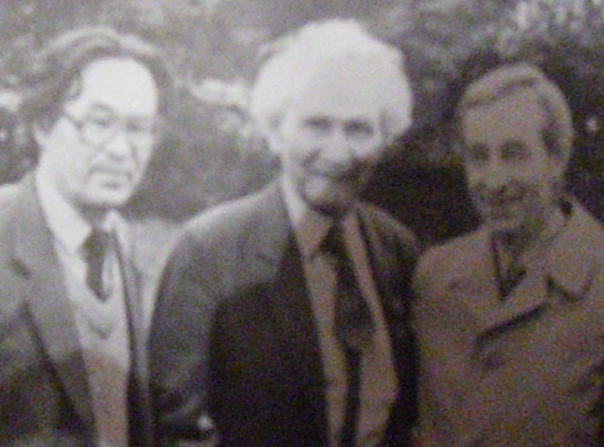
Хәтер битләреннән...

Slide 9
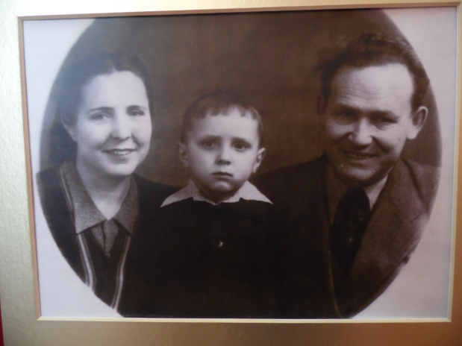
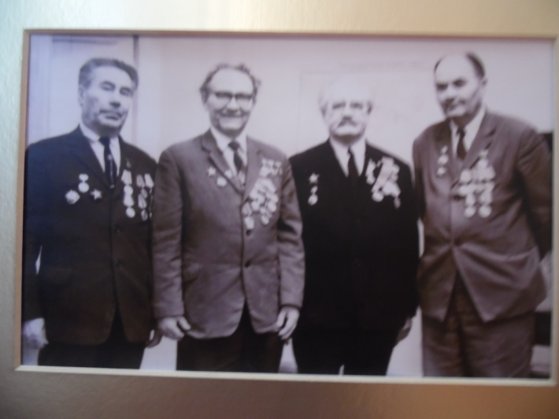
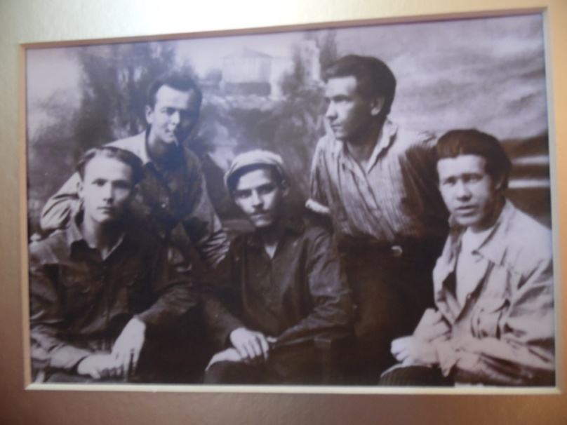
Хәтер битләреннән...
Р.Ишморат тормыш иптәше һәм улы белән. 1930 еллар.
Татар фронтовик-язучылар төркеме: Гоман Бакир, Риза Ишморат, Мөхәммәт Садри, Зәйни Шахиморатов
Р.Ишморат, Ф.Әсгать, А.Кутуй,
А.Мәҗит, Х.Туфан

Slide 10
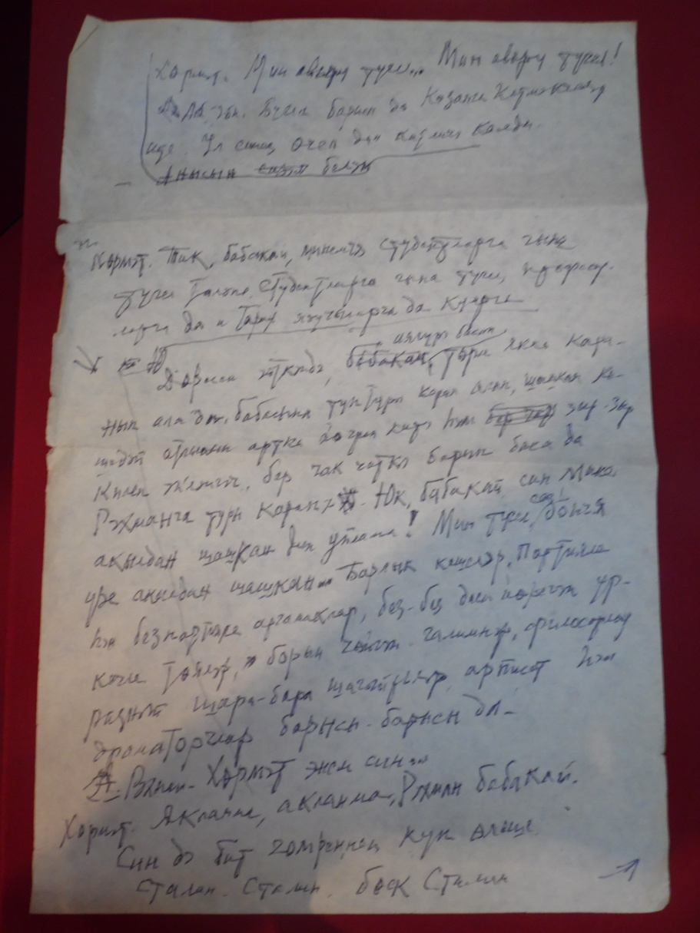
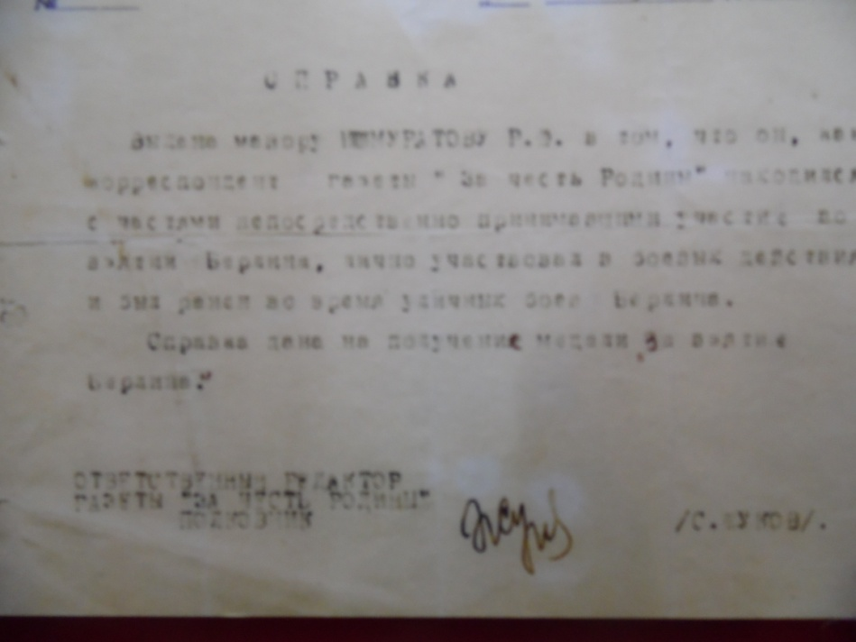
Хәтер битләреннән...
Майор Р.Ишморатка “Ватан намусы өчен” газета редакциясе биргән белешмә. 1948 ел.
Р.Ишморатның кулъязмасы

Slide 11
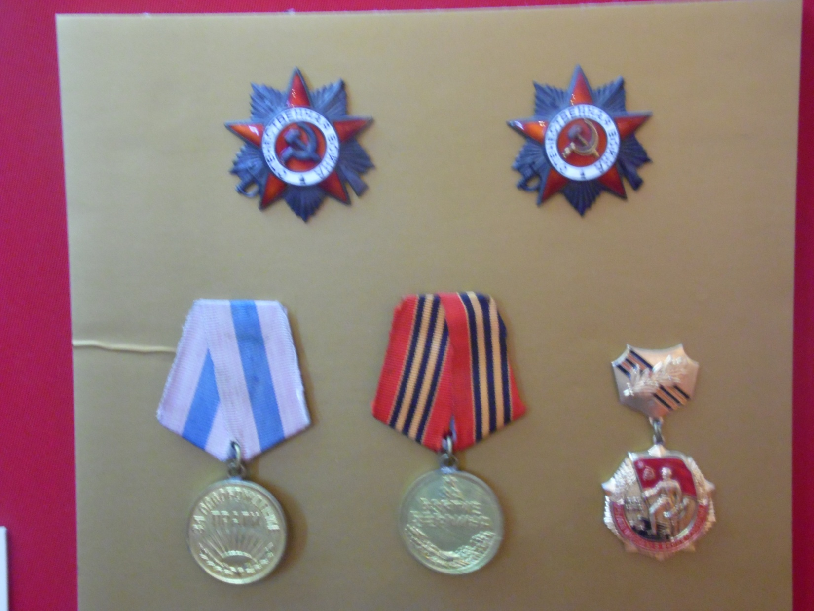
Риза Ишморатның сугышчан бүләкләре

